Slide 1
第1章 项目管理概念
源自《successful project management》

Slide 2
1.1 项目特征
项目有一个明确界定的目标
项目的执行要通过完成一系列相互关联的任务
项目需运用各种资源来完成任务
项目有具体的时间计划或有限的寿命
项目可能是独一无二的、一次性的努力
每个项目都有客户
项目包含一定的不确定性

Slide 3
1.2 下面都属于项目
安排一个演出活动
开发和介绍一种新产品
策划一场婚礼
主持一次会议
组织一次同学聚会
我们公司实施SAP

Slide 4
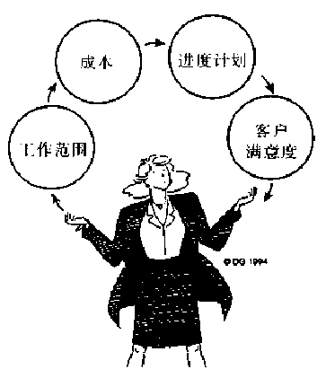
1.3 制约项目成功的因素
工作范围
成本
进度计划
客户满意度

Slide 5
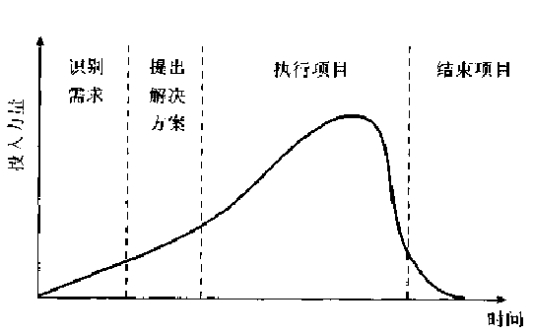
1.4 项目生命周期
识别需求
  需求建议书(requst for proposal)RFP
提出解决方案
  承约商将申请书提交给客户
执行项目
结束项目

Slide 6
1.5 项目管理过程
简单的说，项目管理过程就是制定计划，然后按计划工作。项目管理过程的重点—基准计划
建立基准计划的步骤：
  清晰地定义项目目标
  将项目工作范围详细划分为大的“部件”或工作包(workpackages) (工作分析结构的例子)
  界定对应每一个工作包必须执行的具体的活动
  以网络图的形式图示描述活动，表明为了实现项目各种活动之间的必要的次序和相互依赖性(网络图的例子)
  估计每项活动所需时间以及所需资源
  为每项活动作一个成本预算
  估计项目计划进度与预算，以确定是否能在预定时间内完成

Slide 7
1.6 项目管理的益处
拥有满意的客户
项目经理：领导了一个成功项目的满足感
项目成员：扩展了知识，增强了技术

Slide 8
工作分析结构的例子
文娱节目
Lynn
一级
宣传
Lynn
志愿者名单
Beth
游戏
Steve
服务
Jack
二级
报刊广告
Lynn
海报
Lynn
入场券
Lynn
摊位
Lynn
游戏项目
Lynn
奖品
Lynn
停车场地
Steve
清洁工作
Tyler
休息室设施
Jack
保安工作
Rose
三级
休息室布置
Jack
急救站
Beth

Slide 9
网络图的例子
准备邮寄标签
5 Steve
识别目标
消费者
1 Susan
设计初始
问卷调查表
2 Susan
试验性测试问卷调查表
3 Susan
打印问卷
调查表
6 Steve
邮寄问卷调查
并获得反馈
9 Steve
评审建议
确定最终调查表
4 Susan
输入反馈
数据
11 Jim
开发数据
分析软件
7 andy
测试软件
10 andy
分析结果
12 Jim
设计软件
测试数据
8 Susan
准备报告
13 Jim

